Slide 1
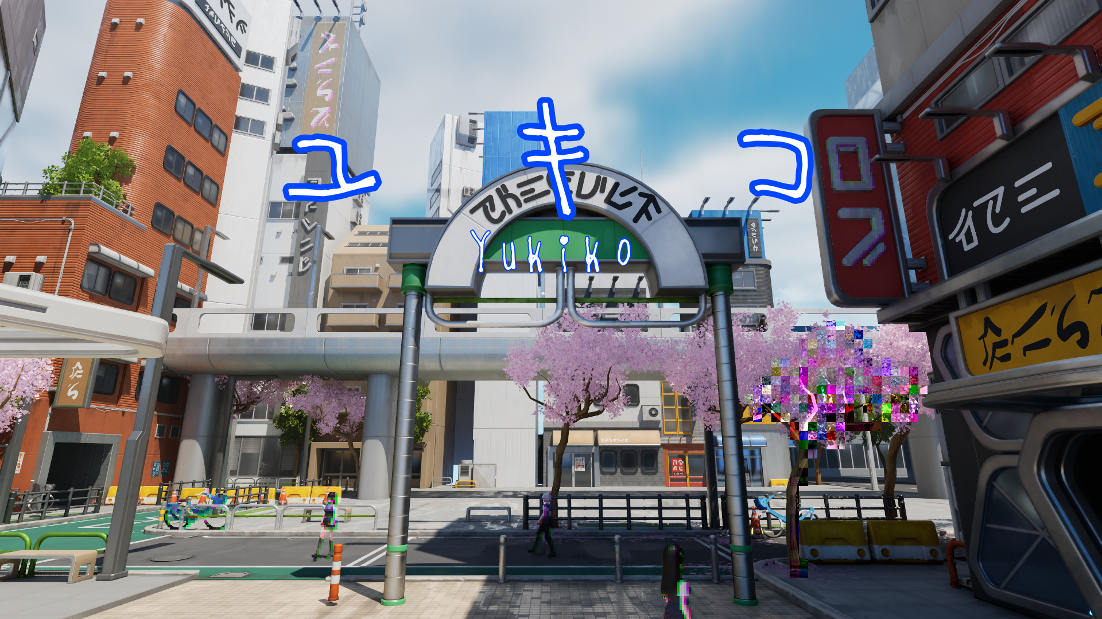
팀 오근 201911188 최용성 201911174 박성준 201911178 윤재형 201911166 김용혁 201911185 이준엽

Slide 2
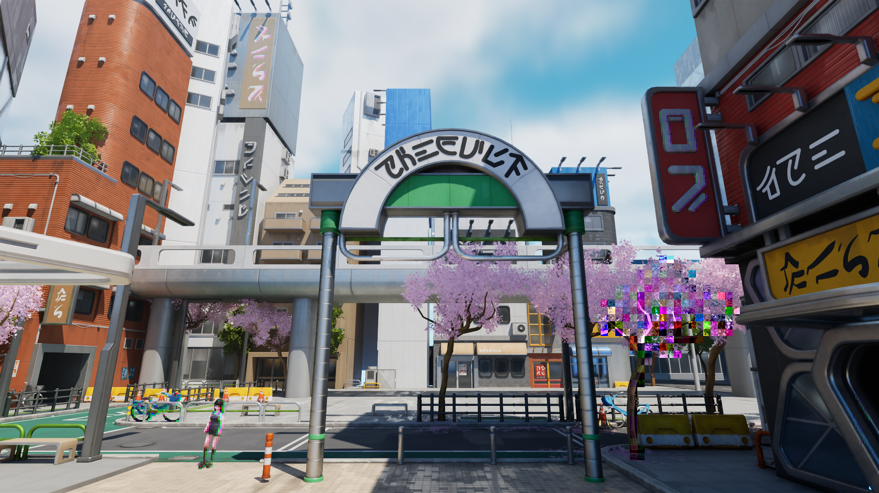
목차 1. 게임 소개
2. 조작법
3. 게임 설명
4. 키워드 설명
5. 시연영상
6. 팀원 소개

Slide 3
게임소개
장르
1인칭 아케이드 슈팅
시나리오
일본에 비누방울을 좋아하는 자폐를 가진 소녀가 있었다.
그녀는 사회에서 겪었던 소음을 꿈속에서도 겪게 된다.
꿈속에서의 그녀는 자신이 좋아하는 비누방울로 소음을 씻겨내어 자기가 살면서 듣기 좋았던 소리로 변형하고자 한다.
과연 그녀는 꿈속에서의 역경을 딛고 극복해
나아갈 수 있을 것인가?

Slide 4
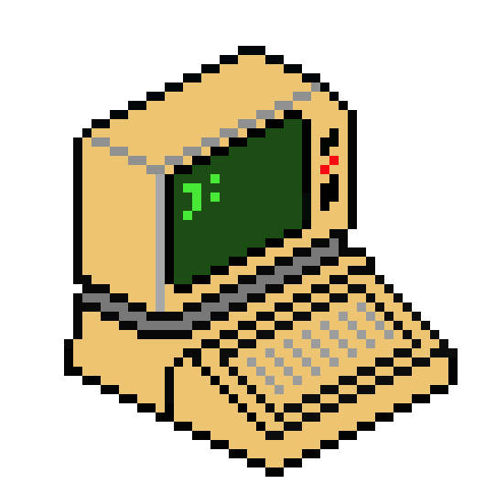


게임소개
플랫폼
PC
엔진
Unreal Engine 5.2
형상관리
GitHub

Slide 5
조작법
이동 - WASD
무기 변경 - 1, 2
공격 - 마우스 왼쪽 클릭

Slide 6
게임설명
목표 1. 나를 쫒아오는 어두컴컴한 소음을 비누방울로 씻겨내자!
목표 2. 나를 공격하는 소음대장을 비누방울로 씻겨내자!

Slide 7
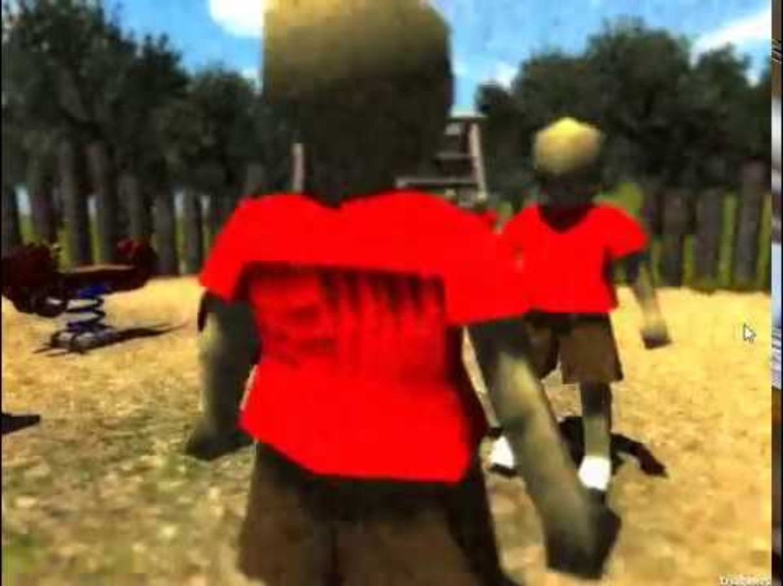
키워드 설명

Slide 8
키워드 설명
비누방울
사물의 움직임이나 반짝이고 화려한 것에 지나치게 시선을 뺏기고 집착한다. 반대로 불편함을 느끼고 무서워하기도 한다. 빛에 눈부심을 보이기도 하며, 특정한 모양(주로 동그란 모양)에 집착한다.
파란색은 자폐성 장애인이 가장 편안하게 느끼는 색으로, 파란색 조명은 이들에 대한 관심과 이해를 상징한다.
자폐 아동과 의사소통을 위해 비누방울 놀이를 통해…
https://namu.wiki/w/%EC%9E%90%ED%8F%90%EC%A6%9D
https://www.biotimes.co.kr/news/articleView.html?idxno=14585
http://www.mdpi.kr/inobbs/bbs_read2.php?code=ibd02_pds&nbd=ibd02_pds&dbcal=no&uid=417&page=1&field=&key=&sort=&sortID=&list_count=&top_rows=0&lng=kor

Slide 9
키워드 설명
2. 소음
대화소리, 일상적인 소음 등도 시끄럽게 느껴 불편해하고 신경이 예민해져 짜증, 불안을 느낀다. 큰 소리를 들으면 매우 놀라고 고통스러워하며 괴성을 지른다. 큰 소리에 대한 공포가 매우 심하여 야외나 공공장소에서는 거의 항상 불안을 느낀다. 음의 높낮이 변화에 민감하여 노래를 무서워하는 경우도 있다.
https://namu.wiki/w/%EC%9E%90%ED%8F%90%EC%A6%9D

Slide 10
키워드 설명
3. 변형
자폐를 가진 아이가 시각과 청각에서
느끼는 것들을 변형
“어두운”, “소음” ->
“밝은”,“듣기 좋은 소리”로!

Slide 11
시연영상
링크 넣기

Slide 12
팀원 소개
최용성
프로그래머/기획
(Glitch/Merge)
이준엽
프로그래머 (AI)
윤재형
프로그래머 (FPS)
김용혁
프로그래머/기획
(Shoot)
박성준
그래픽/기획
(Sequence/Blend)

Slide 13
QnA

